Slide 1
“Ampliación, Mejoramiento de la Planta de Tratamiento de Agua Potable EPSEL PTAP N° 2 Distrito de Chiclayo, Provincia de Chiclayo - Lambayeque”
CUI: 2341058
Ministerio de Vivienda, Construcción y Saneamiento
Junio, 2022

Slide 2
Parte 1:
Antecedentes

Slide 3
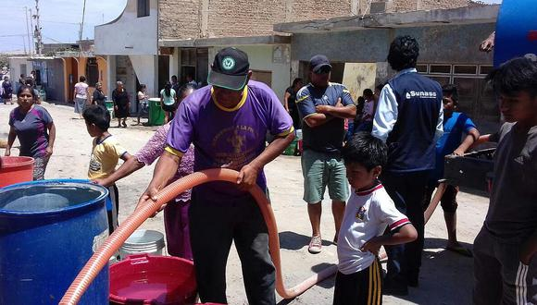
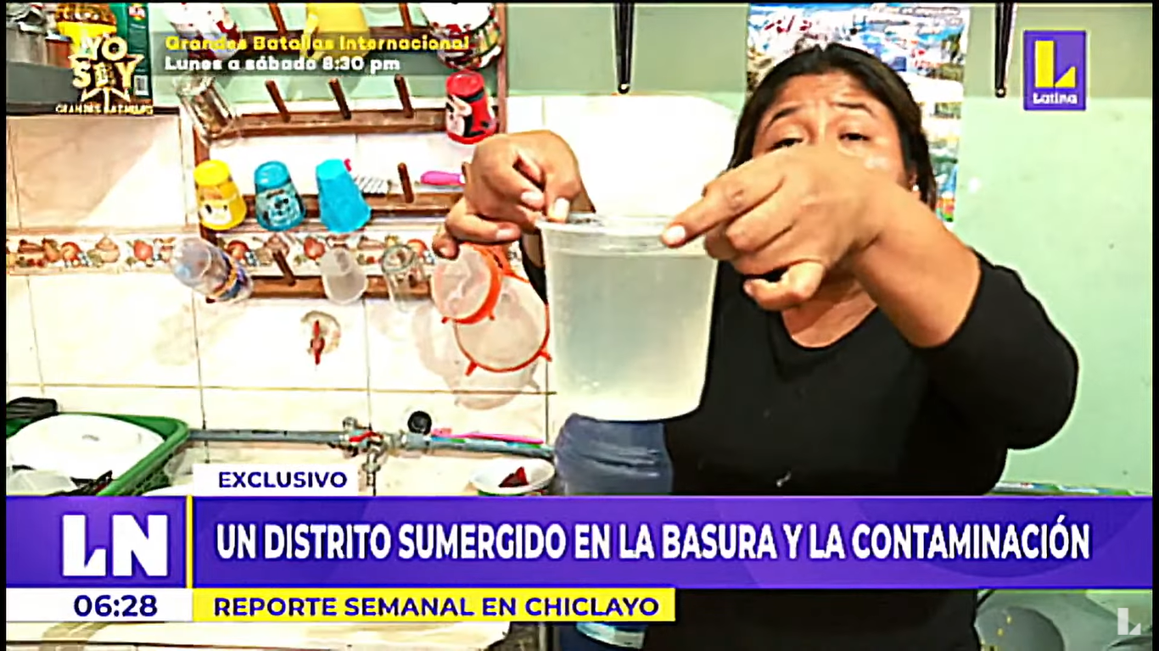
Monitorean dotación de agua potable en distritos
de la región Lambayeque (Junio 2020)
Ver vídeo
Agua de red pública contaminada – Distrito José Leonardo Ortiz (Diciembre 2021)

Slide 5
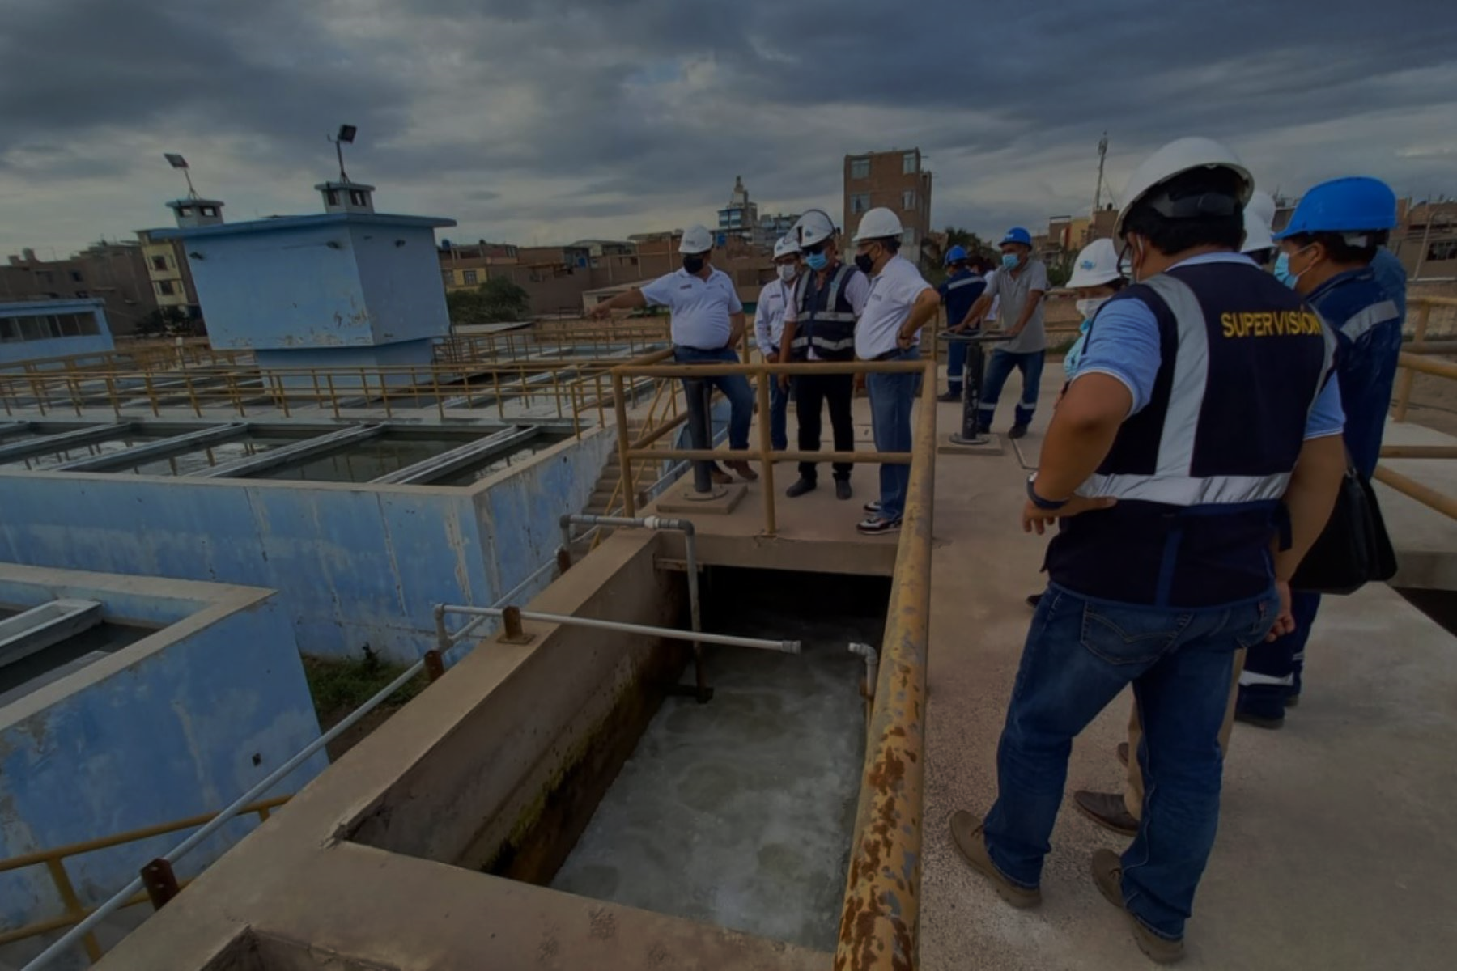
Parte 2:
Solución al Problema

Slide 6
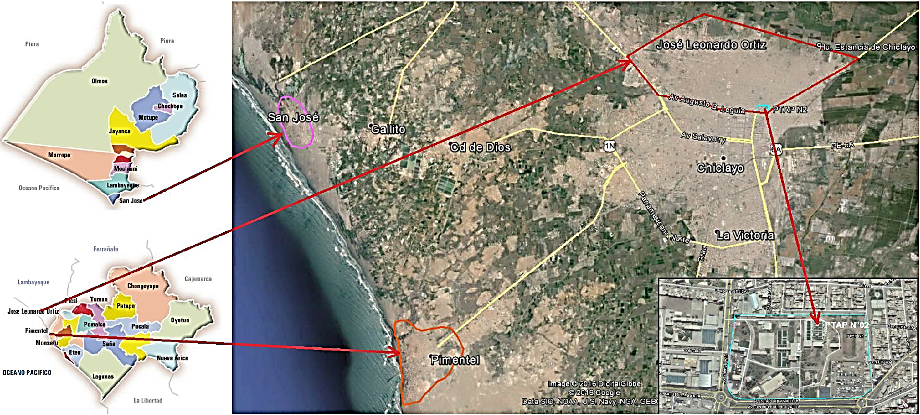
“Ampliación, Mejoramiento de la Planta de Tratamiento de Agua Potable EPSEL PTAP N° 2 Distrito de Chiclayo, Provincia de Chiclayo - Lambayeque” CUI: 2341058
Descripción General:
Principales Problemas que Resuelve
Componentes del Proyectos
MAPA CON LA ZONA DE INFLUENCIA DEL PROYECTO
SISTEMA | COMPONENTE
Agua Potable | Ampliación y mejoramiento de la PTAP N° 2 de EPSEL - Chiclayo - Lambayeque, incrementando su caudal de producción de 757 a 864 lps. (Caudal de producción en Planta (Caudal máximo diario -Qmd) Mejoramiento en las obras de reparto (aplicación de coagulante, válvulas mariposa, medidor de caudal). Mejoramiento de los decantadores A y B. Mejoramiento de las unidades de filtración. Edificio de bombeo de agua tratada (equipamiento eléctrico y automatización). Edificio de operación (inst. de electrobombas para lavado de filtros). Edificio de reactivos (sum. de equipos y mantenimiento de la sala de reactivos). Otros
Deficiente e inadecuado abastecimiento del servicio de agua potable, debido a la deficiente infraestructura en la producción de agua potable de la PTAP N° 2 de EPSEL. Deficiente gestión del servicio en el tratamiento de agua potable, debido a la escasa gestión técnica administrativa en la operación de la PTAP N° 2 de EPSEL.
Lambayeque
José Leonardo Ortiz
San José
PTAP N° 2
Pimentel
PTAP N° 2
Chiclayo
Metas Esperadas
Presupuesto del Proyecto
Viabilidad | 20.02.2017
Objetivo del Proyecto | Acceder a un servicio de agua potable que cumpla los estándares de calidad establecidos para la población de los distritos de José Leonardo Ortiz y Pimentel de la provincia de Chiclayo, y el distrito de San José de la provincia de Lambayeque.
Convenio de Cooperación | Convenio N° 669-2017-VIVIENDA/VMCS/PNSU
Localidades Beneficiarias | Centros Poblados de los distritos de José Leonardo Ortiz y Pimentel de la provincia de Chiclayo, y del distrito de San José de la provincia de Lambayeque.
Plazo de Ejecución | 60 dc para ET, 210 dc para Obra y 60 dc para Liquidación.
Inversión | S/ 12,592,437
BENEFICIARIOS
219,250 hab.
RUBRO | COSTO (SOLES)
EXPEDIENTE TÉCNICO | 547,951.17
EJECUCION DE OBRA | 11,326,899.87
SUPERVISIÓN | 717,585.87
COSTO TOTAL DE INVERSION REFERENCIAL | 12,592,437
Incremento de cobertura (horas al día) de servicio de agua potable de 25% a 100%.
Cobertura del 100% de de viviendas urbanas con servicio de agua con cloro residual menor al límite permisible (0.5 mg/l)
SERVICIO DE AGUA
CAUDAL PROMEDIO
644.76 l/s (Caudal proyectado para abastecer la población).

Slide 7
“Ampliación, Mejoramiento de la Planta de Tratamiento de Agua Potable EPSEL PTAP N° 2 Distrito de Chiclayo, Provincia de Chiclayo - Lambayeque” CUI: 2341058
Excedente con Proyecto
864 lps
Población Insatisfecha
567 lps

Slide 8
“Ampliación, Mejoramiento de la Planta de Tratamiento de Agua Potable EPSEL PTAP N° 2 Distrito de Chiclayo, Provincia de Chiclayo - Lambayeque” CUI: 2341058
Requisitos del Ejecutor - ET
Requisitos del Ejecutor - Obras
Registro Nacional de Proveedores en OSCE. Categoría C para la elaboración del ET
Registro Nacional de Proveedores en OSCE.
Experiencia del Ejecutor - ET
Experiencia del Ejecutor - Obras
S/ 547,951.17 en la elaboración de expediente técnico y/o estudios definitivos de obras de saneamiento en los últimos 10 años. Acreditación: copia simple: contratos, actas de recepción de obra, contratos y resoluciones de liquidación, contratos y sus respectivas constancias de prestación o cualquier otra documentación
S/ 25,184,873.82 en Proyectos Generales en los últimos 10 años. S/ 12,592,436.91 en Proyectos de Saneamiento en los últimos 10 años. Acreditación: copia simple: contratos, actas de recepción de obra, contratos y resoluciones de liquidación, contratos y sus respectivas constancias de prestación o cualquier otra documentación
Definición de Obra de Saneamiento: Construcción, creación, recuperación, instalación, ampliación, mejoramiento, reconstrucción, reubicación y/o rehabilitación o la combinación de alguno de los términos anteriores de sistemas, redes, colectores, interceptores y/o líneas de agua potable alcantarillado, aguas residuales y/o desagües, PTAP, PTAR o emisores; y/o afines, que incluyan obras generales y/o primarias y/o secundarias.
Se excluye de la definición de obra de saneamiento: Construcción, instalación, ampliación reconstrucción y/o rehabilitación de obras cuyo componente principal o denominación sea de infraestructura de: Piletas públicas, UBS, unidades sanitarias, soluciones individuales, servicio de disposición sanitaria de excretas, letrinas, pozos sépticos, tanques séptico, pozo percolador, plantas modulares o plantas de agua con filtración lenta. Sistemas de recolección y disposición de agua de lluvia.

Slide 9
Parte 3:
Mecanismo OXI

Slide 10
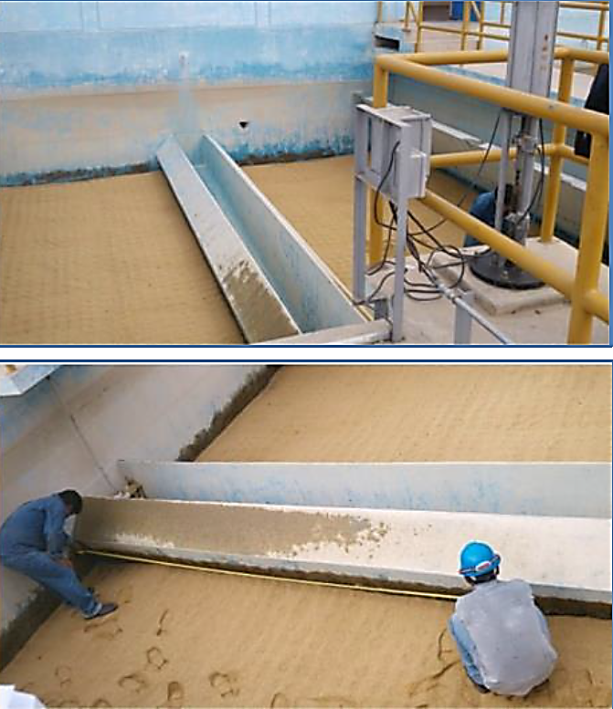
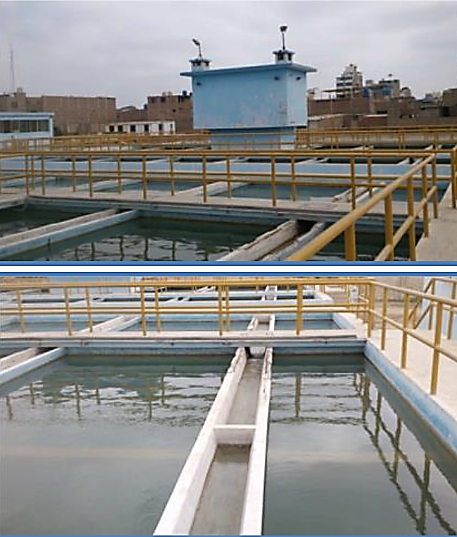
“Ampliación, Mejoramiento de la Planta de Tratamiento de Agua Potable EPSEL PTAP N° 2 Distrito de Chiclayo, Provincia de Chiclayo - Lambayeque” CUI: 2341058
Estado del Proyecto
20/02/2017
Viabilidad del Proyecto
02/10/2017
RM de Priorización del Proyecto
15/11/2019
Opinión técnica favorable por parte del PNSU para la ejecución del Proyecto
15/10/2020
16/05/2022
(*) Solicitud de Informe Previo a la CGR
Actualización de presupuesto
07/04/2021
06/06/2022
Implementación de Recomendaciones del Informe Previo
ACP desiste de promover el proyecto
13/05/2021
Aprobación de Bases
(*) La fecha 15/10/2020 corresponde al segundo pedido de Informe Previo a la CGR, dado que en el primer pedido (21/05/2018), el levantamiento de observaciones superó el plazo otorgado por la CGR; por lo que, se tuvo que iniciar nuevamente la gestión de solicitud de Informe Previo.
02/06/2022
Proceso desierto
12/01/2022
Carta de interés de ACP
08/02/2022
Revisión del presupuesto por ACP

Slide 11
GRACIAS

